Slide 1

Corporate Profile
会社案内

Slide 2
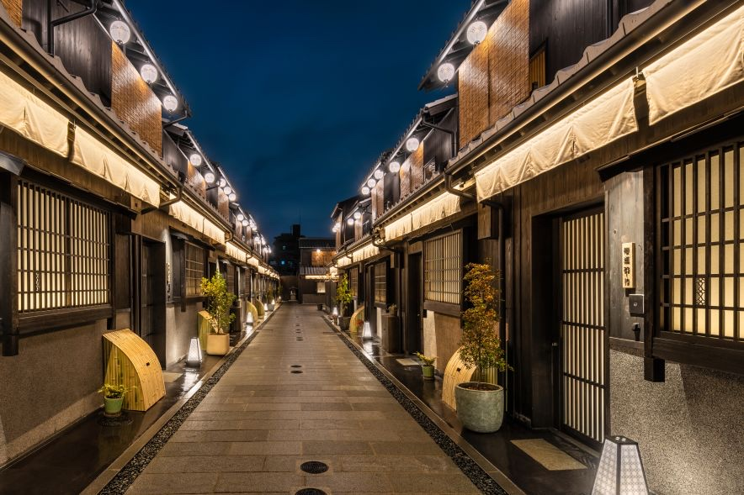


会社概要
会社名 | 株式会社NAZUNA
設立年 | 2015年
代表取締役 | 大門真悟
住所 | 滋賀県野洲市小篠原859-1
WEBサイト | https://www.nazuna.co/ja/about
1

Slide 3
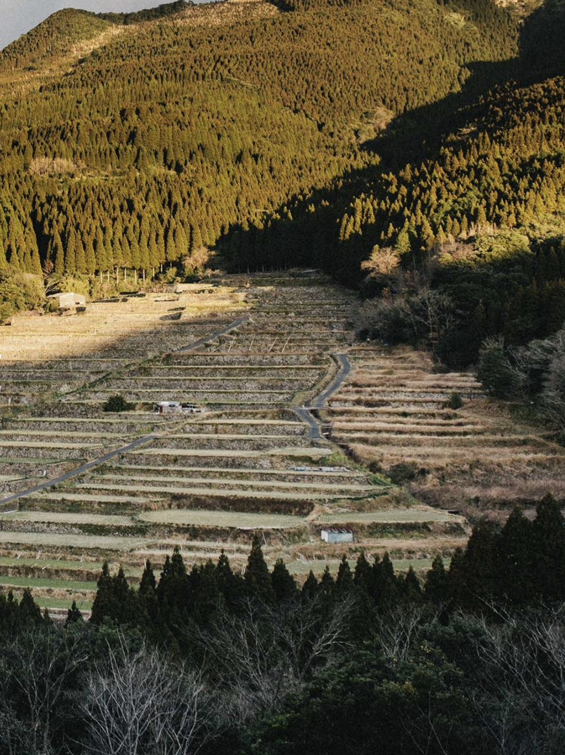
今日まで守り伝えられてきた文化を
継承・再生するための取り組みを集結させました。
株式会社Nazunaは、伝統的な日本の建物を改修した、個性的なスモールラグジュアリー旅館やプライベートヴィラにて、最高のおもてなしを提供することをミッションとしております。 Nazunaは現在、京都中心部と宮崎県飫肥地区にて京町家や古民家を改装した宿泊施設を運営しており、「Nazuna」ブランドの旅館や「Kiraku」ブランドの一棟貸し宿を展開しています。
Nazuna 京都 二条城は、ミシュランガイド京都・大阪2020を含めオープン（2017年、2018年、2019年、2020年）以来4年連続でミシュランガイドにて3パビリオンを受賞しております。 Nazuna 京都 御所は、当時開業から1年未満でありながらミシュランガイド京都・大阪2020にて3パビリオンを受賞しました。
一棟貸し宿である季楽 京都 姉小路は、日経新聞の2018年「日本のトップ10古民家」のランキングで8位に選ばれております。
2

Slide 4
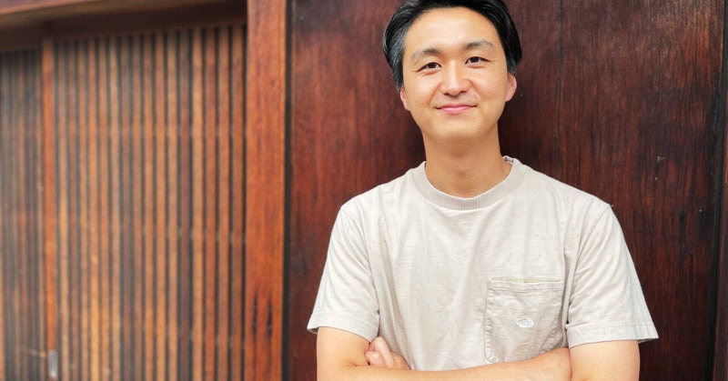
3
代表取締役
大門真悟
インターンネットの普及で、人との繋がりが安易になり、非常に便利な世の中になったと思います。しかし、人類の進化と共に消えていったものもあります。それが、”おせっかい“です。今では、マンションの住民同士でも挨拶をしない、隣に住んでいる人のことも知らないのが当たり前になってきました。“おせっかい”が当たり前だった時代は、リアルなコミュニケーションも多く、「有難う」という言葉が多く飛び交っていました。
私たちは、“古き良き”と“新しき良き”を融合させることが本当の進化だと思っています。旅館という宿泊施設を通して、お客様に“おせっかい”を感じてもらい、そのお客様がご家族やご友人に“おせっかい”をして、幸せが広がることを心より願っております。
そして、その起点となるのがNazunaの存在意義だと思っております。
3

Slide 5




企業理念
“おせっかい革命”
私たちは、 “おせっかい” を通じて、仲間の幸せとお客さまの感動を追求し、人と人との繋がりの素晴らしさを後継します。
私たちの、お客様を喜ばせてあげたい！感動してもらいたい！という仲間一人一人の自発的な行動と、
私たちがしてもらったら嬉しいをお客様にも！というおせっかいな気持ちが今のNazunaを形成しています。
小さな花でも、集まれば存在感が増すように、Nazunaの仲間が集まればきっと大きな力を発揮すると私たちは信じています。
おせっかい革命
仲間
お互いに
おせっかい
家族や友人へ
おせっかい
お客様
幸せに繋がる
感動に繋がる
幸せが広がる
4

Slide 6
行動指針
1. 合意なき期待をしません。
4. ネガティブな発言はしません。
組織における怒りや悲しみの90%以上は、合意されていない期待から起きます。「期待」とは、個人の能力に対するものではなく、５W1H（いつ・どこで・だれが、何を、なぜ、どのように）を指しています。 例えば、上司から「朝のルーティン業務をして下さい。」という指示を受け、その日の退勤時間までに完了を目指して業務に取り掛かりました。その1時間後に上司から、「終わりましたか？」と聞かれましたが、業務が終わっていません。そのことに対して、上司から叱られました。さて、あなたはどう思いますか？この問題の本質は何でしょうか？重要なのは、仕事を進める際に、あらかじめお互いに合意をするということです。この例の場合、お互いが異なる解釈を持っていたため、期限に関する合意ができていなかったのです。 解釈は、人によって異なります。そのため、解釈に基づいて仕事を進めることは、非常に危険です。仕事をスムーズに進めるにあたり、怒りや悲しみを生まないためにも、仕事をお願いする側もされた側も必ず、解釈を明確にして、お互いに合意してから物事を進めることが大切です。
ネガティブな発言には「愚痴」や「解決できないことへの不満」「否定ばかりする」「他人のせいにする」などがあります。組織におけるネガティブな発言やマイナスな発言は負のオーラを撒き散らすことと一緒です。「今日チェックイン10件もあるよ、しんどいなぁ」など日常で無意識に発してしまっている言葉は誰も幸せにしない言葉です。愚痴を言ってスッキリしたくなる気持ちもわかりますが、それを言ったことで何が変わるのでしょうか？それを聞いた人は不快になっているかもしれません。ネガティブな雰囲気は自分が考えている以上に周りに影響し、その負の雰囲気は伝染します。考え方を変え、発言を改め、周りにいる人にプラスの影響を与えていきましょう。ネガティブな発言をしたくなったら、できない理由ではなくできる方法を考え提案していきましょう。事実は１つ、解釈は無数、せっかくならポジティブに考えましょう。
5. 公私混同しません。
2. 報告・連絡・相談をします。
時間を守れない人は、会社の仕事が自分ひとりではなく、大勢の人達との共同作業であることを忘れているといえます。例えば、5分遅刻するだけで、影響を受ける人が自分の予定を変えざるを得なくなります。もし、関係者が30人であれば30人×5分の時間を無駄にしていることに気づいてください。前の仕事で遅刻する場合や約束時間が変わる場合があると思いますが、必ずわかったタイミングで早く連絡を行いましょう。時間を守ることで、自分だけではなく一緒に働く人の時間を大切にしましょう。プライベートの感情（喜怒哀楽）を仕事に持ち込み、コントロールが出来ていないと周りが迷惑になります。プライベートで嫌なことがあったときに、仕事中態度に出して周りの皆が気を使うことはありませんか？体調が悪いときは態度に出す前に相談しましょう。例えば、プライベートで悲しいことがあった仲間がいたとします。その仲間の話を聞いてあげることはおせっかいとして凄く素敵なことです。ただ、仕事中に話すことはやめましょう。プライベートと仕事にメリハリをつけ、平常心で仕事に挑みましょう。そうすることで皆が気持ちよく仕事に集中できます。
報告・連絡・相談は、社会において大切とされていますが、殆どの人がその違いを明確に説明できません。なぜならば、定義は人や会社によって異なっているからです。Nazunaでは次のように定義しました。報告とは、相手に期待値がある情報（業務に影響を及ぼす）を知らせることです。報告といえば一般的には、結果報告と良い報告を指しますが、Nazunaでは、経過の2割報告と悪い報告も重要な指標です。連絡とは、関係者全員に客観的な事実を伝えることです。解釈の余地を与えてしまうような表現ではなく、確実に意味が伝わる表現で連絡することが重要です。 相談とは、判断に迷ったり決断できない時にすることです。相談のゴールは決断です。相談をするときは必ず選択肢を提示しましょう。選択肢が無い場合でも、無いという考えに至ったプロセスを提示しましょう。受け手側の状況を考慮するあまり、「報告・連絡・相談」を実行できないことがありますが、受け手も快く聞くことを意識し実行しやすい環境をつくりましょう。仲間全体で円滑に仕事を進められるよう、「報告・連絡・相談」を理解し、事象が起こった際は迅速に実行していきましょう。
6. ガヤります。
3. 謝罪・感謝・挨拶をします。
盛り上げる= "ガヤる"ことです。たとえば、誰かが良い発言や報告をしているのに、周りのみんなが無関心だったら悲しいですよね。共感を示す言葉、プラス感情を伝える言葉、相手の存在を承認する言葉を使うことで、相手の気分を盛り上げて雰囲気を良くしましょう。良い雰囲気は意見が活発になり、良いアイデアが生まれます。自己発信= "ガヤる"ことです。この情報が必要かどうか判断に迷う時があると思いますが、情報の価値は受け手が判断します。気楽な気持ちで情報を自ら発信しましょう。伝達の連鎖= "ガヤる"ことです。他者から得た情報を自分が 率先的に伝達し、情報のバトンパスを行いましょう。そうすることで、ルールや文化を、自分以外のメンバーにも浸透させていくのです。こうして、私たちの文化が形成されていきます。
相手に対していくら謝罪や感謝の気持ちがあっても言葉に出して伝えないと想いは伝わりません。いずれも発することで周りを気持ちよくさせる素敵な言葉です。Nazunaの謝罪、感謝、挨拶の定義を理解しましょう。謝罪：謝罪するときに伝えるべきことは、謝りたい内容と今後の決意のセットです。間違いを認めることが嫌だと感じてしまう心理が働きますが、Nazunaでは気持ちよく謝罪を行うことで上手く仕事が進むと考えています。感謝には、掘らないと湧かないという言葉があります。感謝する対象は日頃から身の周りに溢れています。自分から探し、気づくことで、より多くの感謝する機会を見つけることができます。Nazunaでは感謝をすることで、周りとの関係性がよくなり人生が楽しくなると考えています。挨拶は、仕事の始まりと終わりを認知してもらう意味と、相手を気持ちよくさせる意味があります。自分からすすんで挨拶をしましょう。笑顔でお互いの目を見て声のトーンも意識しましょう。わざわざ言葉にしなくても、行動で示せば良いと思うかもしれませんが、Nazunaでは言葉にすることでより想いが伝わると考えています。また、口に出すことで改めて自分の悪かった箇所が何なのか、何に感謝しているのか再確認することができます。チーム力を高め仲間とより信頼を築くために、あなた自身の価値を高めるためにも、相手の目を見て些細なことにも言葉にして伝えることを意識しましょう。
7. Not agree, but commitment.
私たちは組織として活動している以上、最終的に方針を1つに絞ることが求められます。その方針を決定するために、各組織には選挙で選任された意思決定者がいます。決まった方針に対して、イヤイヤ、ダラダラしながら業務を行うことは認められません。自分の考えが別方針(not agree)だったとしても、自分が下した決定のようにまずは実行(commit)します。実行した上で別の提案や意見がある場合はデータ等を駆使し、具体的に意思決定者に提案をしてください。
5

Slide 7
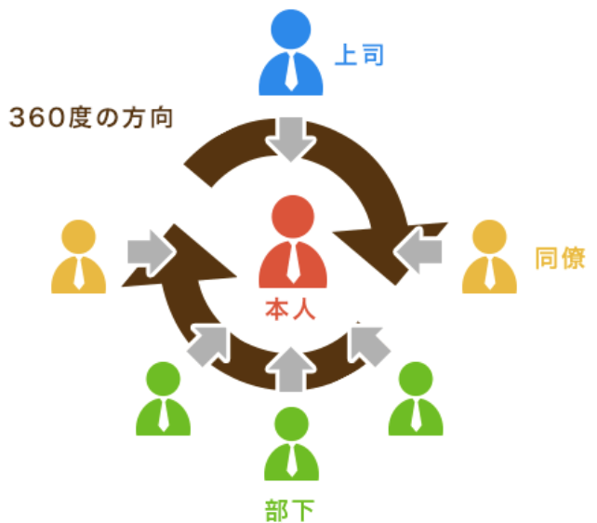
社内制度/評価制度
360度評価制度
キャリアパス
チームの仲間による評価と、スキルチェックによって各自の昇給率を決める制度です。
一般的な人事評価とは大きく異なり、上司や部下、同僚など立場や関係性の異なる複数の評価者が、
対象者（被評価者）について、多面的に評価する評価方法です。
おせっかい集中型社員
おせっかいプロとして、成長していただきます。
おせっかいや行動指針に重きを置いた評価制度となっております。
General Manager候補社員
General Manager（以下、GM）を目指す社員向けのキャリアパスとなっております。また、評価制度も実績に重きを置いた、評価制度となっております。GMに必要なスキルを計12回に渡る勉強形式による知識のインプットとアウトプットが設けられた特別研修も完備。
Gneral Managerへのキャリアステップ
❺GMへ昇格
❹実績評価
❸アシスタントマネージャーに昇格
（こちらは現場投票制度にて票を獲得した社員のみ昇格）
・自分の職場での行動が「周囲にどのように伝わっているのか」「周囲はどのように受け取っているのか」を整理して、対象者本人に伝える（フィードバック）ことができる。
→自己評価と他社評価のギャップを明確化
・公平で客観的な評価の実施
❷GM育成特別研修に参加
❶GM候補社員になる
6

Slide 8
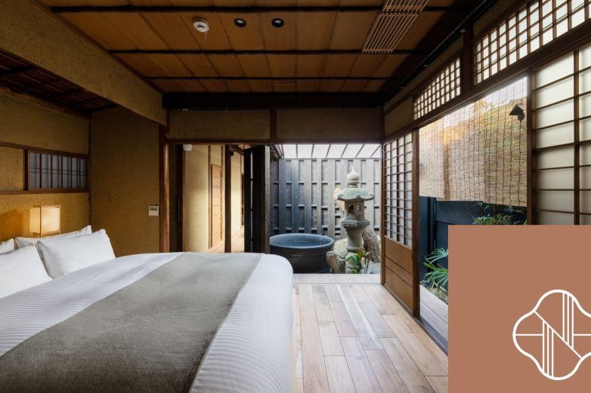
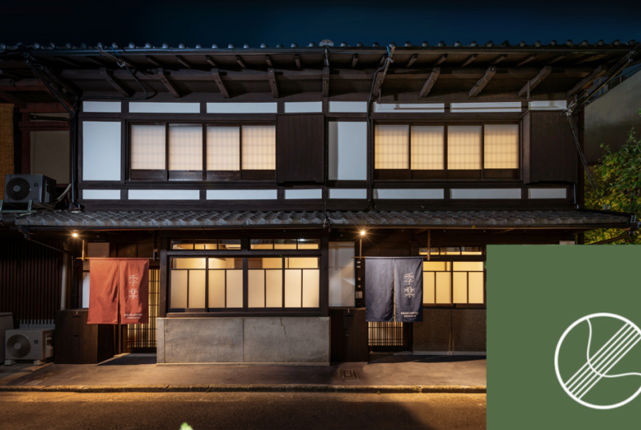


c
Nazunaの宿づくり
テーマがある宿づくり
Nazunaの宿は、ぞれぞれにテーマが設けてあり個性的です。例えば、京都には4,000もの宿泊施設が存在し、
その差別化の目的以外に来たお客様にその地域や日本の伝統文化を体験していただきたいというNazunaの想いが込められています。
また、一部の施設では、一から建物を建てるのではなく、文化遺産を残すことを理由に、古くから残る伝統的な建築物を再活用します。
これにより、雇用を生み、人が訪れ、地域社会の活性化に貢献しています。伝統的な風合いや趣を可能な限り保ちながらも、
最新の設備を備え付けることで、充実した旅に欠かせない快適さを提供します。
＜Nazuna＞旅館型宿泊施設
＜季楽＞一棟貸し施設
Nazuna(なずな)は、スモールラグジュアリー旅館です。各宿に日本文化に関連する特徴的なテーマを設け、細やかなおもてなしをご提供いたしております。
季楽 (きらく)は、一棟貸しタイプの宿です。静かなプライベート空間で暮らすようにご滞在いただきながら、地域の特色やコミュニティとの繋がりを感じる宿泊体験をご提供します。
7

Slide 9
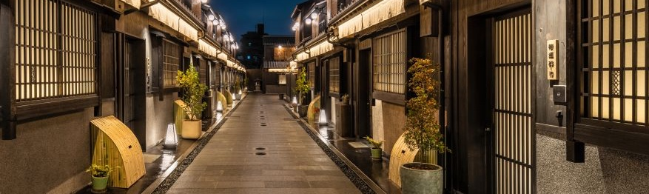
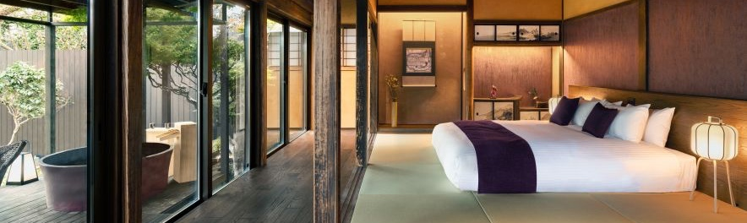
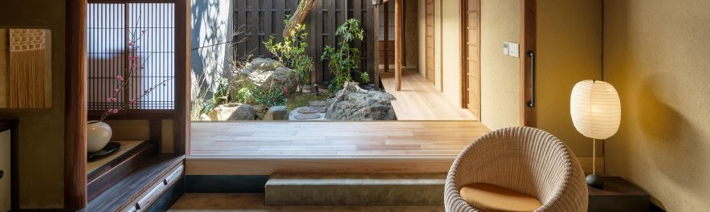
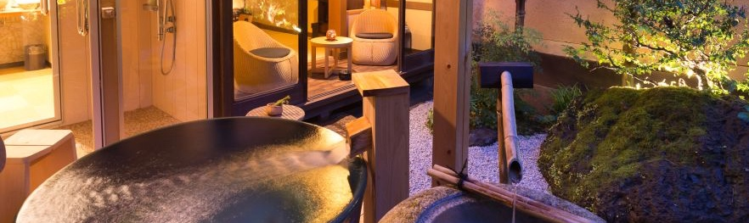
京都 椿通
京都市下京区高辻通大宮西入坊門町838
飫肥 城下町温泉
宮崎県日南市飫肥8丁目1-62
四条大宮付近の一角にある「Nazuna 京都 椿通」は、築110年以上の町家が立ち並ぶ約1,400平米のL字型路地一体を1つの宿に改修した全23室の旅館です。玄関口となるレセプション棟は奥行きのある京都らしい造りで、お客様をお出迎えする場のみならず、外界と「椿通」の世界を結ぶ小路でもあります。 レセプション棟を抜けると、そこには外の世界と隔離された昔の花街を思わせる街並みが。石畳の敷かれた街路は夕暮れと共に提灯や置き行灯が灯り、「椿通」は艶やかさを帯びます。明治時代に建てられた23棟の町家が23の半露天風呂付客室に生まれ変わました。京都の自然美をテーマとしたTAKE・MIZU・IWA・HANA・HAの5つのカテゴリーを設けております。TAKE・MIZU（計9室）は、ラグジュアリータイプ。IWA・HANA・HA（計14室）は、デラックスタイプです。5つのテーマから着想を得た内装・インテリアがゲストの目を楽しませます。
「Nazuna 飫肥 城下町温泉」は、築140年以上の⺟屋 (約350㎡)と離れの納屋 (約45㎡)を改修した小鹿倉邸。武家屋敷様式の勝目邸、中級家臣の邸宅の長屋門だった合屋邸含めた7室の旅館です。
その美しい町並みから「九州の小京都」と呼ばれる飫肥地区。
飫肥藩・伊東氏の城下町として栄え、今でも武家屋敷が点在する貴重な地域として九州で初めて「重要伝統的建造物群保存地区」として選定されました。
古くから残る武家屋敷を、高級感と清潔感にあふれる宿泊施設として再生いたしました。完全リノベーション済みで、ゆったりとおくつろぎいただける開放的な空間です。
京都 御所
京都市中京区花立町255-1
京都 二条城
京都市中京区薬屋町580番地
「Nazuna 京都 御所」は、大型の京町家2棟を改修した全7室のラグジュアリーな旅館です。
高い天井に走る梁、美しく装飾された建具など随所にかつて材木屋として使われていた頃の名残を残しながらも、客室ごとに異なる和菓子をテーマとした現代的なインテリアが調和した独創的な空間が広がります。チェックインから深夜時間まで、「囲炉裏ラウンジ」にてすべてのお客様にアルコールやソフトドリンク、軽食を無料でご提供いたしております。朝は四季折々の厳選素材をたっぷりと使ったこだわりの朝食をお愉しみ頂けます。
京都の町中で、極上のひとときを過ごす。Nazunaでは、日本の伝統を伝える木造建築に現代のスタイルを取り入れたお部屋をお愉しみ頂けます。 また、居心地にこだわり、間取りは広々とした贅沢な造りに、 寝具類は全米No.1ブランドのシモンズ製マットレスや伏見の老舗寝具店の布団を採用しました。 全室露天風呂・半露天風呂付きお部屋には全室に露天風呂または半露天風呂を完備しています。Nazunaオリジナルの茶葉を浮かべた“お茶風呂”は、美白･美肌効果があり女性のお客様にもおすすめです。他にも、随所に工夫を凝らした“Nazunaのおもてなし”が施されております。心も体も癒される湯を時間を気にせずゆっくりとお愉しみください。
8
Nazuna

Slide 10
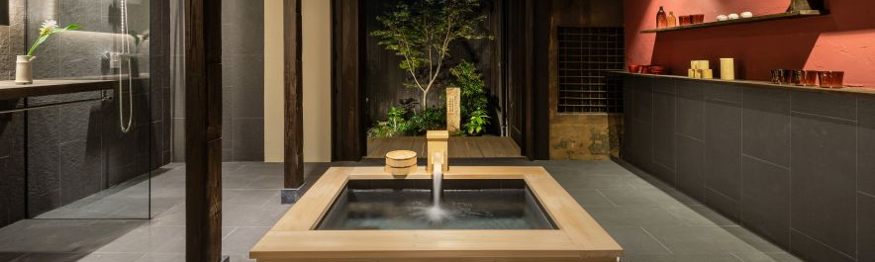
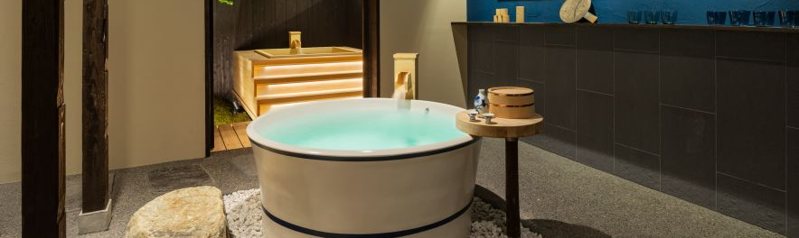
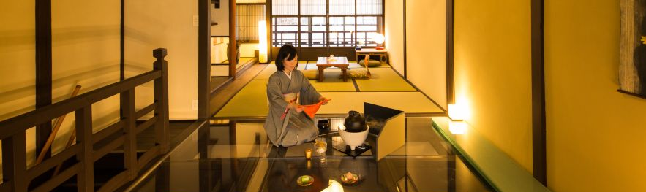
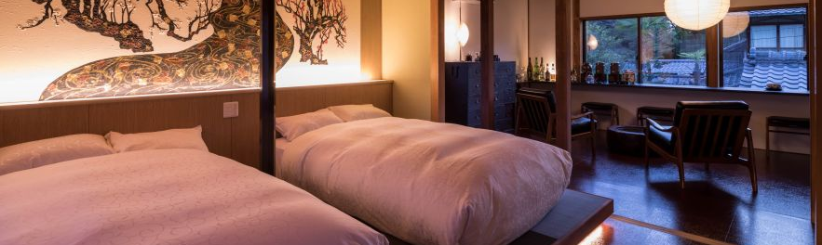
京都 銭屋町 朱
京都市下京区銭屋町258
京都 銭屋町 藍
京都市下京区銭屋町258
ここは、日本の風呂文化をテーマとした京町家の宿です。
内湯、外湯を楽しむことが出来る京町家は世界にここだけです。
日本の風呂処では男女の入口の違いを示すため、「朱=女性」と「藍=男性」の暖簾が掛けられています。
当宿は暖簾の色に着想を得て、その色から派生する室内空間という設定でデザインされています。
宿内には様々な「朱」が散りばめられており、それらを探して頂くのも、当宿の１つの楽しみです。
日本の風呂文化を体験する京町家を、心行くまでお楽しみ頂けます。
ここは、日本の風呂文化をテーマとした京町家の宿です。
内湯、外湯を楽しむことが出来る京町家は世界にここだけです。
日本の風呂処では男女の入口の違いを示すため、「藍= 男性」と「朱= 女性」の暖簾が掛けられています。
当宿は暖簾の色に着想を得て、その色から派生する室内空間という設定でデザインされています。
宿内には様々な「藍」が散りばめられており、それらを探して頂くのも、当宿の１つの楽しみです。
日本の風呂文化を体験する京町家を、心行くまでお楽しみ頂けます。
京都 姉小路
京都市中京区式阿弥町118番地
京都 東山
京都市東山区三条通北裏白川筋東入ル堀池町379-2
二条城のすぐ傍、築90年以上の京町家を改装した和紙がテーマのお宿、「季楽 京都 姉小路」。
玄関に入ると町家ならではの開放感と和紙の明かりでお出迎。部屋の奥にはお庭とそれを見渡せる露天風呂がございます。2階にある透明な床の茶室でのお点前は、季楽 京都 姉小路ならではの景色です。
ゆったりとした時の流れと和紙の明かりの癒しをご体感ください。
京都は東山を流れる白川からほど近い路地裏に、ひっそりと佇む和紙をテーマにした一棟貸し切り型旅館「季楽 京都 東山」。明治期に建てられた旧並河靖之邸（国指定文化財）に面し、七代目小川治兵衛が手掛けた美しい日本庭園を望むラウンジ、寝室を彩る紅白梅図の和紙アート、坪庭を擁する信楽焼の半露天風呂など、その独自性は京都の中でも別格です。東山駅から徒歩３分の好立地に位置し、平安神宮、南禅寺、青蓮院門跡、知恩院などの京都を代表する名勝地からもほど近く、少し足を延ばして頂いたその先は古都の華やかな花街・祇園です。ゆったりと流れる悠久の時を感じ、美しい日本庭園を眺めつつバーカウンターでお酒を傾けながら、日々の疲れを癒してみてはいかがでしょうか？京都でのご滞在がご満足いただけるものになると、スタッフ一同が自信を持ってご提供するお宿です。
9
季楽

Slide 11
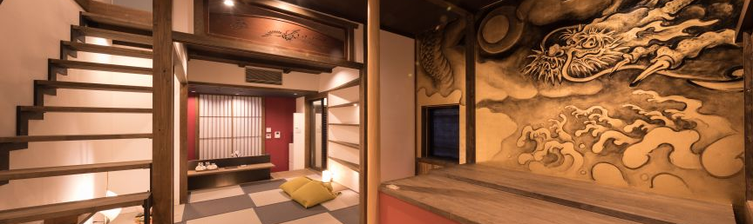
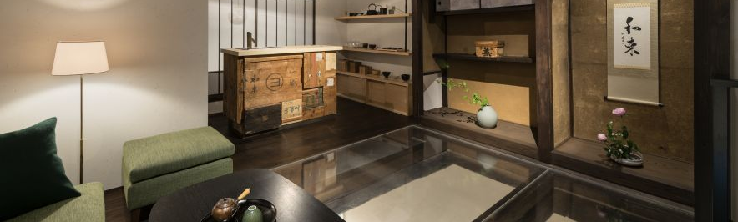
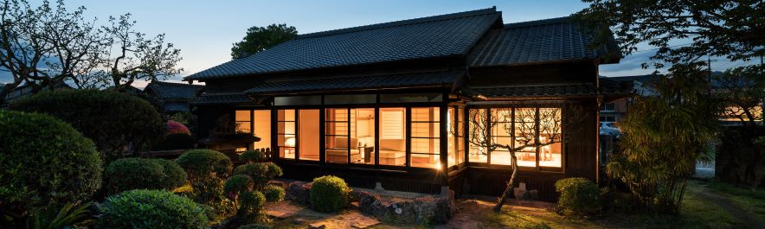
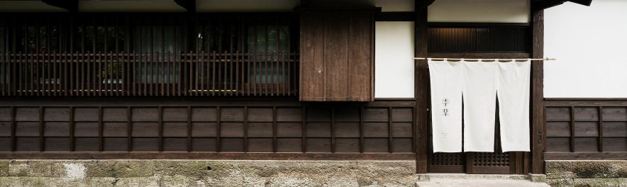
京都 祇園
京都市東山区毘沙門町46-10
京都 本町
京都市東山区本町5丁目187-1
ここは、日本の風呂文化をテーマとした京町家の宿です。
内湯、外湯を楽しむことが出来る京町家は世界にここだけです。
日本の風呂処では男女の入口の違いを示すため、「朱=女性」と「藍=男性」の暖簾が掛けられています。
当宿は暖簾の色に着想を得て、その色から派生する室内空間という設定でデザインされています。
宿内には様々な「朱」が散りばめられており、それらを探して頂くのも、当宿の１つの楽しみです。
日本の風呂文化を体験する京町家を、心行くまでお楽しみください。
屋外そして屋内の庭を楽しめる、露天風呂付京町家「季楽 京都 本町」。
三十三間堂や京都国立博物館の近くにあるこちらの一棟貸し型宿のテーマは「お茶」。
宿に入り右手にある伝統的な畳の部屋を抜けると、枯山水に広々としたベッドを置いた、現代と昔を融合させたユニークな空間が広がります。その奥の坪庭にはゆったりとお寛ぎいただける露天風呂がございます。寝室に設えられた枯山水の庭は2階の透明な床からも眺めることができます。800年のお茶の歴史を持つ和束町の抹茶と共に、この独特な景色をお楽しみください。京町家で暮らすように泊まる特別な宿泊体験をどうぞお楽しみください。
飫肥 勝目邸
宮崎県日南市飫肥 6-7-10
飫肥 合屋邸
宮崎県日南市飫肥8丁目1-48
「飫肥 勝目邸」は、武家屋敷様式の宿で、枯山水式の庭園があることで有名です。その庭は18世紀に造られたといわれており、宮崎県によって名勝として指定されています。邸宅の敷地はおよそ1100㎡ほどで、石垣によって囲まれています。宿の南側の通りから伝統的な石の門をくぐることで敷地内へと入ることが出来ます。時を経ても変わらない美しさが宿の天井や装飾などに見られるだけでなく、高野槙を使った大きな浴槽や、枯山水の庭を独り占めして楽しめる縁側に置かれたラウンジチェアなど、贅沢な備品が新しく追加されています。勝目別邸は本町商人通り沿いから脇に入ってすぐのところにあり、飫肥の各観光地からも近い場所にあります。
「飫肥 合屋邸」の歴史は、江戸時代にまで遡ります。その昔、中級家臣がここに屋敷を構えており、現在宿として使われている部分はその長屋門にあたります。道に面する横長の平屋建てがその特徴を表しており、宿の広い中庭は、かつて母屋のあった場所で家臣たちの生活を支えた井戸が現在でも残されております。宿に入ると、囲炉裏と高い天井が印象的な居間がお客様をお迎えします。居間を取り囲む土間には、どこか懐かしさを感じる日本の伝統的なかまど「おくどさん」と、現代的なキッチン設備を備えており、浴室にはゆっくりとお寛ぎいただける高野槙の浴槽がございます。合屋邸は、歩道脇の水路を鯉が泳ぐ「後町通り」に面しており、飫肥城からもほど近い城下町の中心部に位置しております。
10
季楽

Slide 12








11
運営委託
運営委託の流れ(既存物件の場合)
１. 運営状況のヒアリング
※ オペレーション体制、OTAやHPなどの各種データを確認させていただきます。
全運営業務または一部業務支援を行い、運営基盤を構築し、サービス向上の実務業務を行います。
２. ターゲット/ポジショニングの再定義
３. リブランドに必要な投資計画の策定/ご提案
・業務受託方式
・一部運営委託方式
・マーケティングプランの策定
・セールス＆プロモーションにおける提案
４. 事業計画/事業収支のご提案
５. 再生チームの組成
※ 設計/デザイン/清掃会社 など
６. 契約締結
７. 運営開始
※ 月次で報告

Slide 13
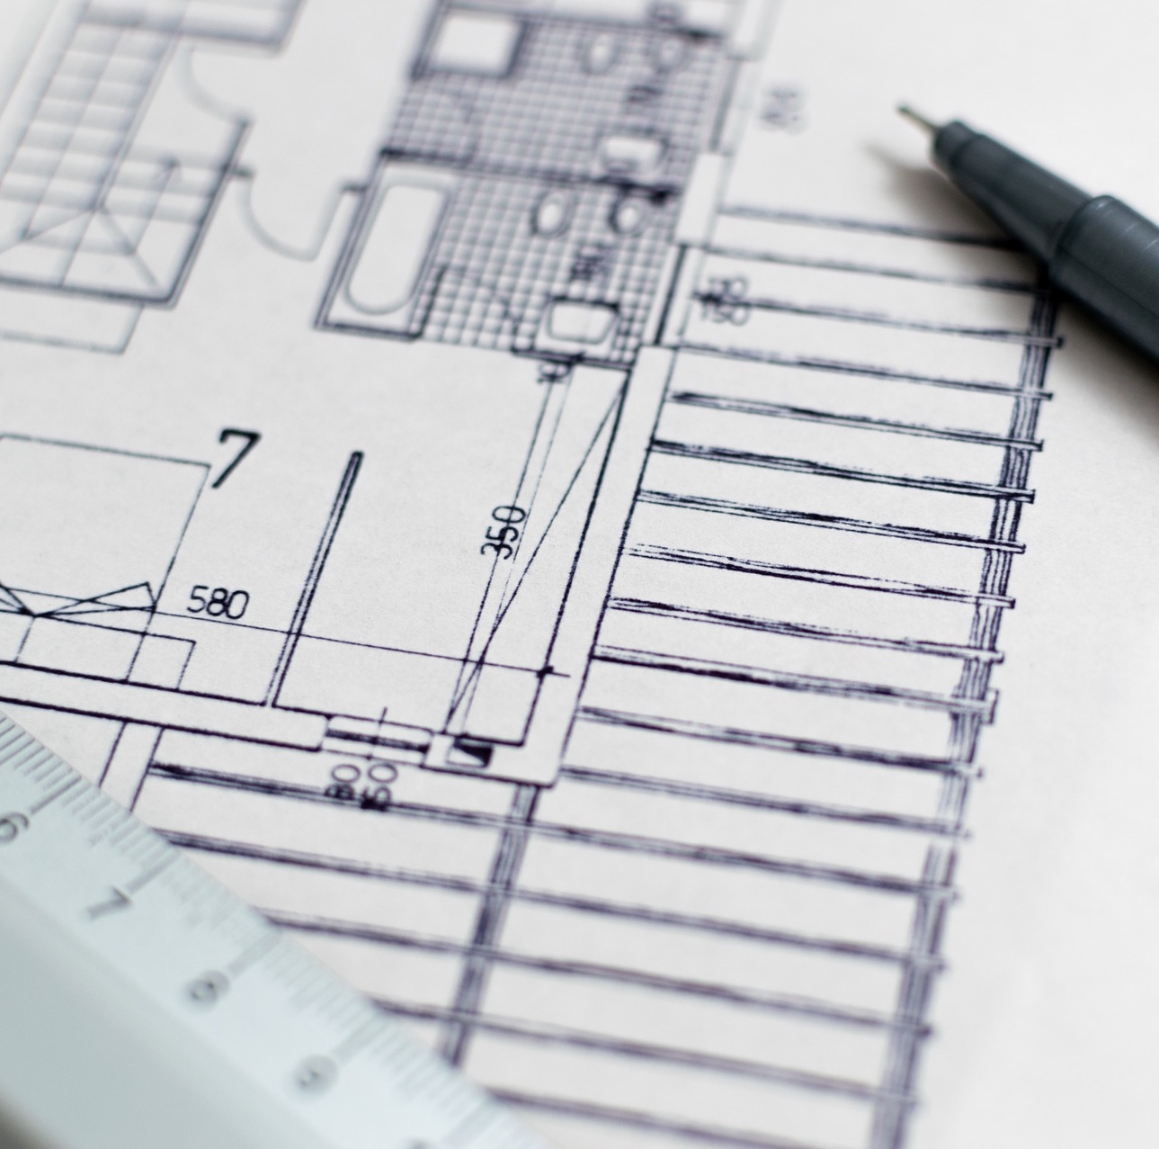
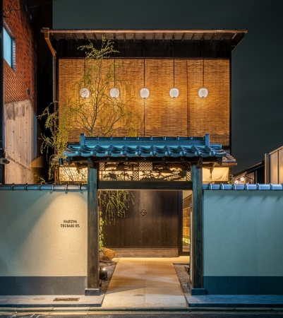
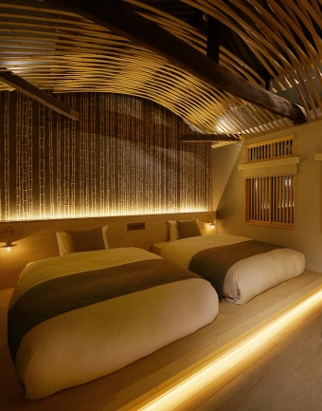
12
新規開発
既存建物のリノベーションまたは土地から開発、SPCの組成、建築士及びデザイナーの提案、事業収支の作成を行います。
・新規ホテル開発
・事業収支作成
・ブランドコンセプトの提案
・既存物件のリノベーション
四条大宮付近の一角にある『Nazuna 京都 椿通』は、築110年以上の京町家が並ぶ1,400平米のL字型路地一体を宿およびレストランに改修し、かつてないスケール感で町家再生プロジェクトを行ったり、ホテル開発の業務も行っている。

Slide 14

13
コンサルティング
３Ｃ分析～ＳＴＰ戦略策定
３Ｃの視点で環境分析を行います。競合分析、自社の競争優位性分析、顧客動向分析などを通じて、現状を把握。そして、顧客ニーズに基づき顧客をグルーピング（セグメンテーション）した上で、自社に最も有利となりそうなグループを選定します（ターゲッティング）。さらに、競合他社との競争優位性をもとに、自社の立ち位置（ポジショニング）を設定します。
様々な分野にてサポートを行い、売上向上のサポートをさせていただきます。
デザインシンキングを活用したマーケティング戦略立案
成熟市場においては、顧客の潜在ニーズに気づき、これまでにない顧客価値をいかにして創造するかが重要となります。そのため、顧客ニーズ探索に際しては、ペルソナの作成などを行いながら、問題解決思考ではなく、デザインシンキングを活用しながら、ゼロベースで戦略アイデアを発想していきます。
・SNS,WEB戦略の改善
・人材育成
・人事制度、理念の構築
・オペレーション改善
・経営指導
マーケティングリサーチの実施
マーケティング仮説の立案、検証に当たっては、アンケート調査やグループインタビュー、インターネット調査などの企画、および実施を行います。アイデア生成やリサーチ問題の絞り込みを目的とした探索型リサーチ、ビジネス成果の計測等を目的とした記述型リサーチ、因果関係の確立を目的とした因果型/検証型リサーチを組み合わせながら、最適となる調査を企画します。
マーケティングミックス（４Ｐ）戦略策定
策定したマーケティング戦略を実行に移すため、商品戦略、価格戦略、プロモーション戦略、チャネル戦略に落とし込みます。上述のマーケティング手法4タイプのうち、どのタイプを選択するかによって、求められるマーケティングミックスは異なるため、それぞれに応じた戦略を策定していきます。

Slide 15
会社名 | 株式会社NAZUNA
設立年 | 2015年
代表取締役 | 大門真悟
住所 | 滋賀県野洲市小篠原859-1
WEBサイト | https://www.nazuna.co/ja/about

